Slide 1

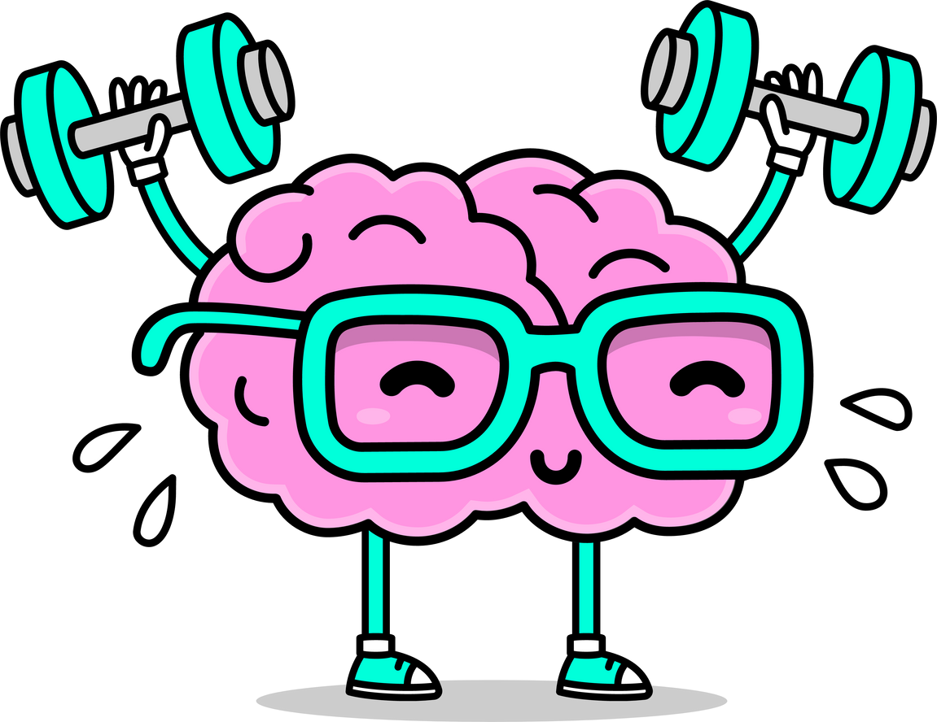
ENTRENANDO EL CEREBRO

Slide 2
¿EL CEREBRO CAMBIA?
El cerebro es un órgano que cambia a lo largo de la vida, tanto sus características anatómicas como las funciones que es capaz de realizar.
El cambio va a depender de diversos factores, siendo la edad el más determinante. Al crecer, el cerebro presenta un desarrollo anatómico y funcional; al envejecer este desarrollo va disminuyendo paulatinamente las habilidades y características obtenidas.

Slide 3

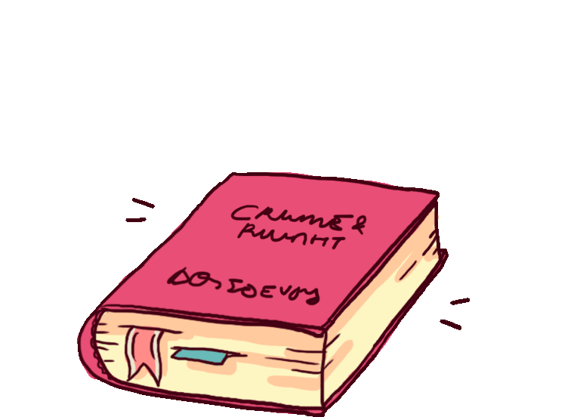
Otros factores que van a determinar el cambio del cerebro son los presentados a continuación.
El estudio.
La lectura.
El arte.
El movimiento.

Slide 4
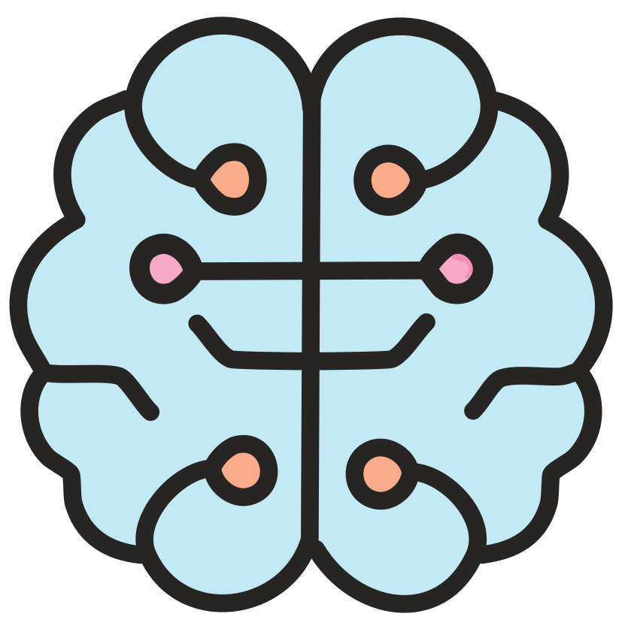
Cualquier experiencia, aprendizaje o ejercicio que involucre un reto mental, va a impulsar eldesarrollo del cerebro y la generación de nuevas habilidades y capacidades.

Slide 5
¿CÓMO PUEDE ENTRENARSE EL CEREBRO?
Nuestro cerebro está conformado por millones de neuronas, estas células intercambian mensajes químicos y eléctricos mediante la formación e interconexión entre ellas, lo que permite la cognición y funcionamiento de procesos vitales.

Slide 6
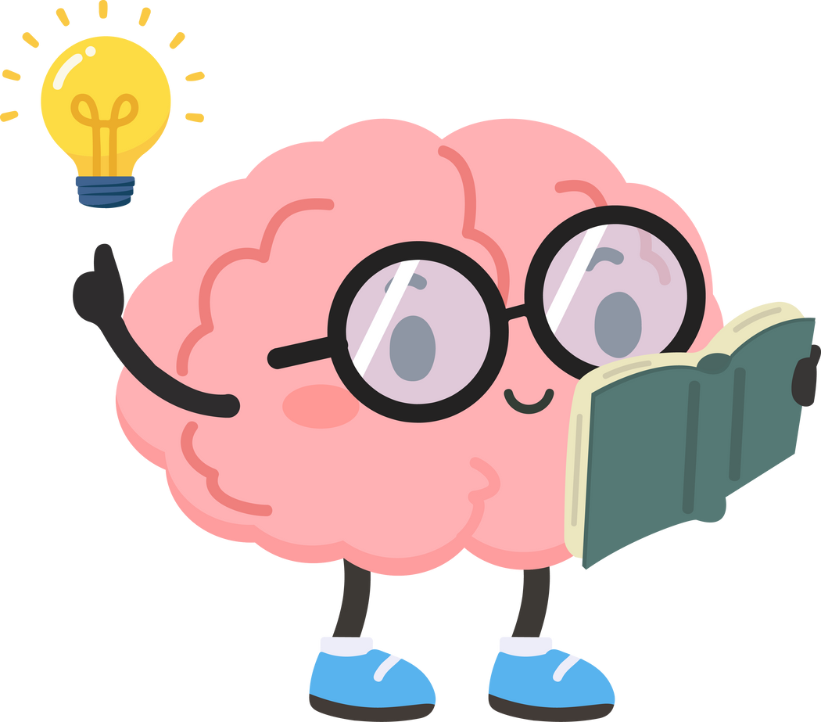
El entrenamiento cerebral puede estar basado en juegos, ejercicios mentales y desafíos que permitan aprender a realizar nuevas habilidades y a perfeccionar otras.

Slide 7
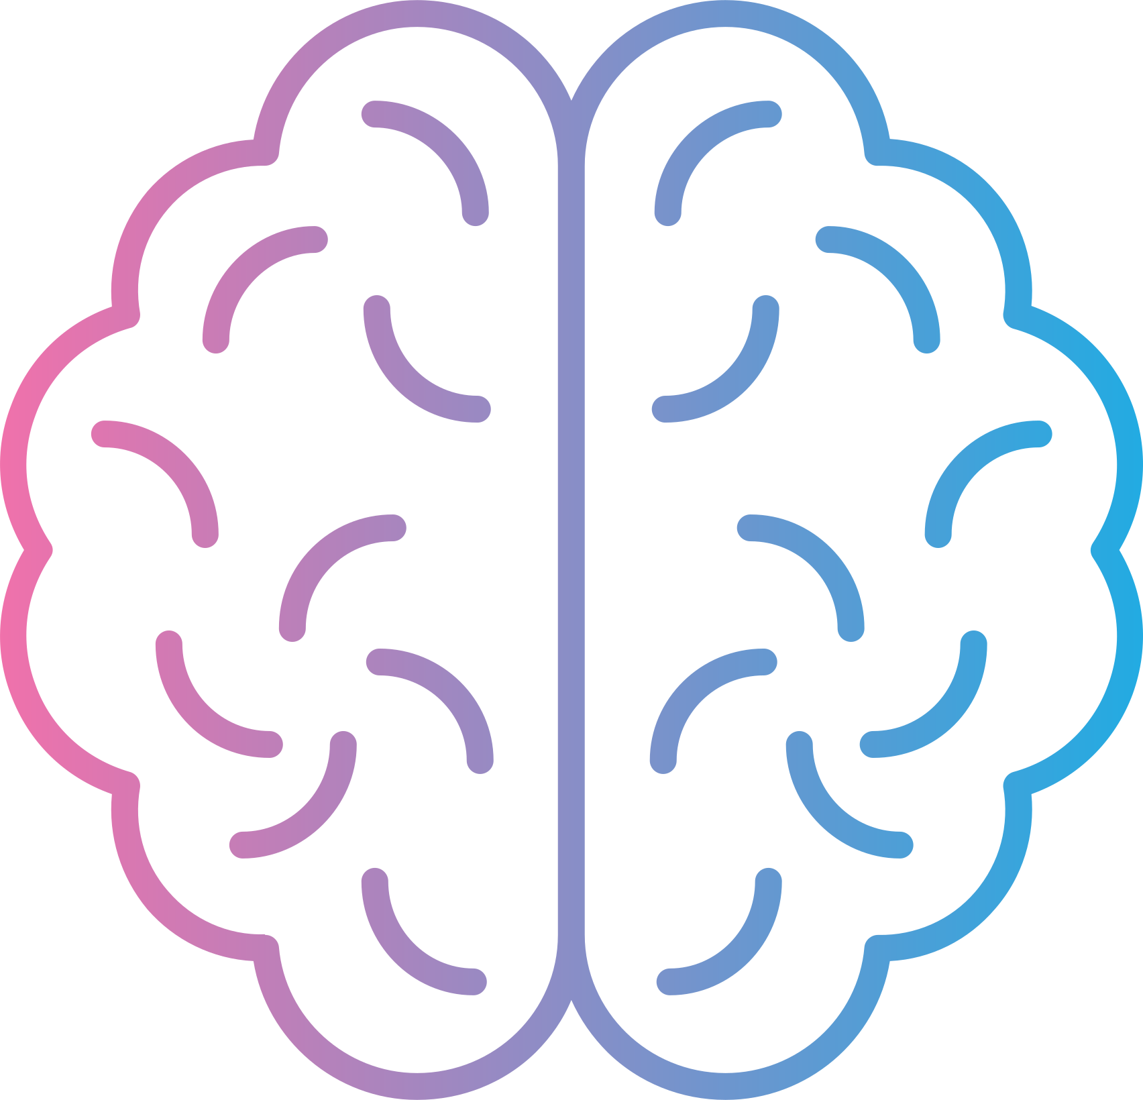
Promover los ejercicios cognitivos a lo largo de la vida, permite que las millones de neuronas que tiene nuestro cerebro, conecten y formen redes de comunicación funcionales, eficientes y resistentes al envejecimiento o enfermedades.

Slide 8
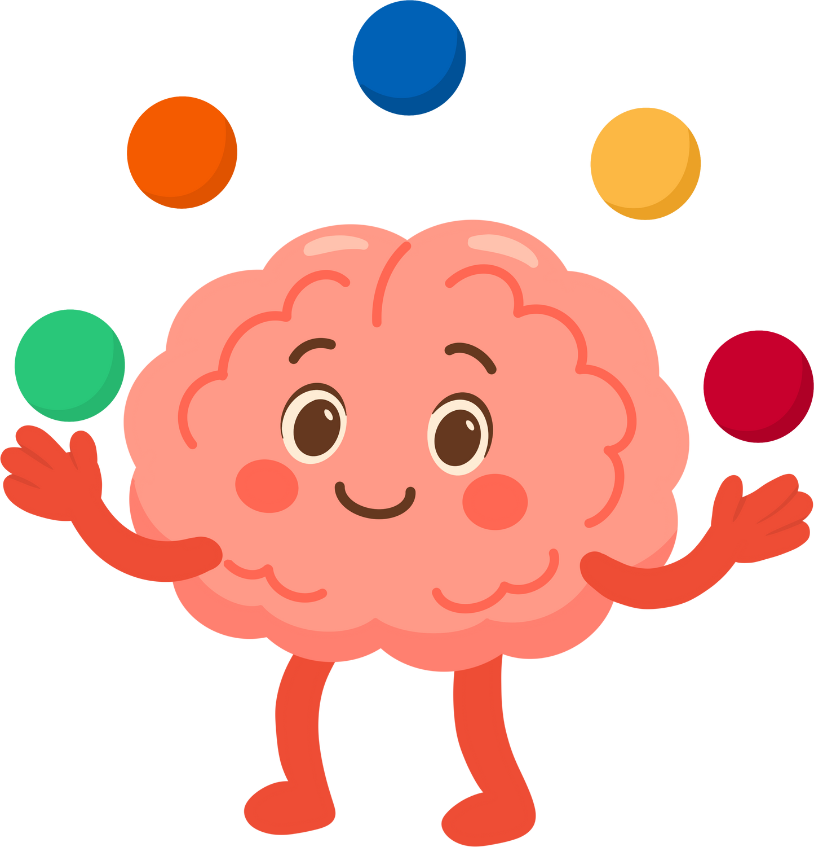
Realizar ejercicios físicos de coordinación permite el intercambio de información entre ambos hemisferios cerebrales, lo que durante el desarrollo promueve la formación de un buen funcionamiento cognitivo.

Slide 9
IMPORTANCIA DE ENTRENAR TU CEREBRO
Realizar ejercicios cognitivos permite integrar información, mejorar destrezas de abstracción, generar nuevas habilidades y mantener o impulsar nuestras habilidades anteriores.

Slide 10
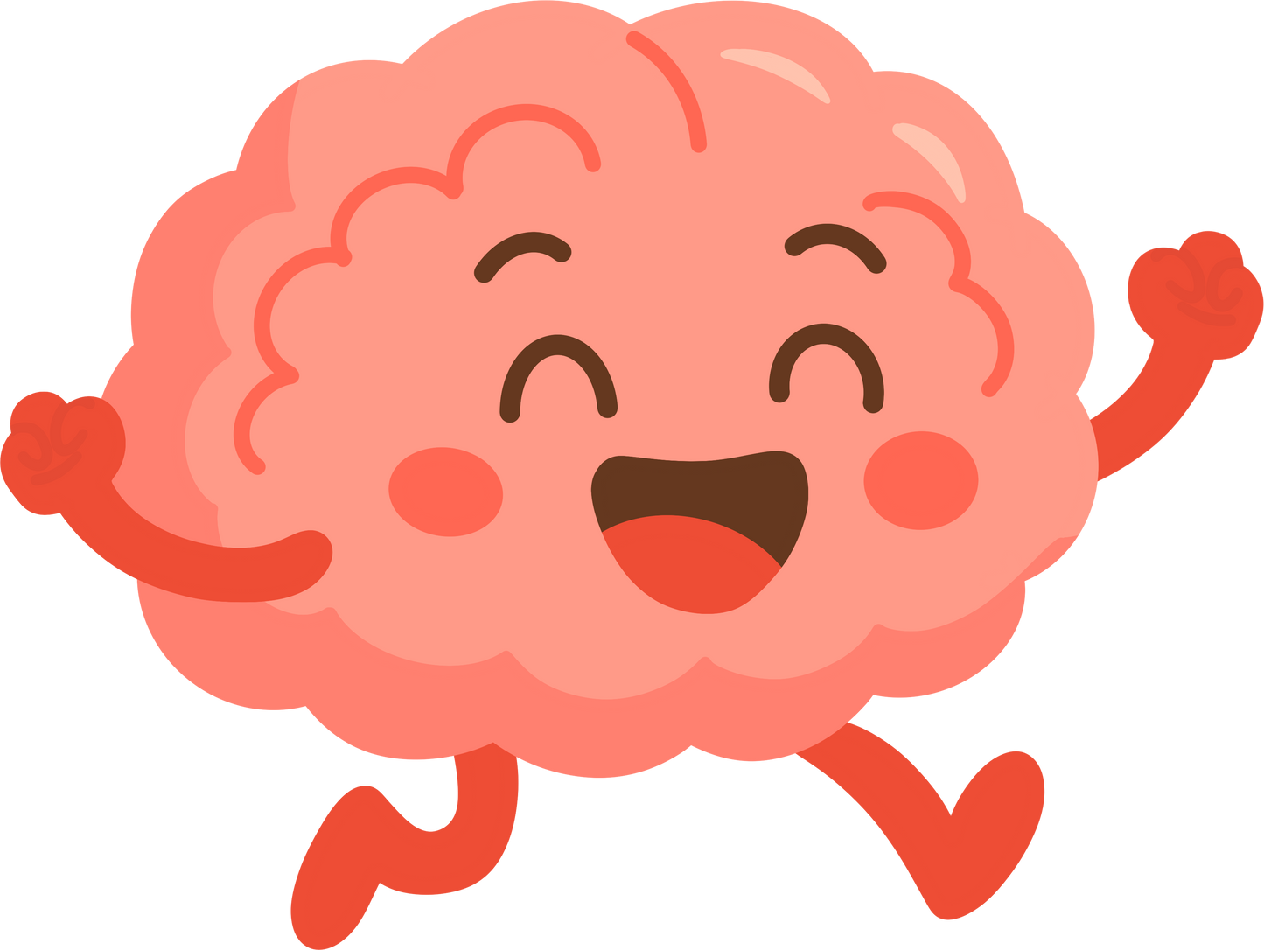
Entrenar constantemente nuestras habilidades cognitivas y motrices, permite que nuestro cerebro se mantenga saludable y pueda desarrollarse adecuadamente, además de prevenir el envejecimiento cerebral prematuro.

Slide 11
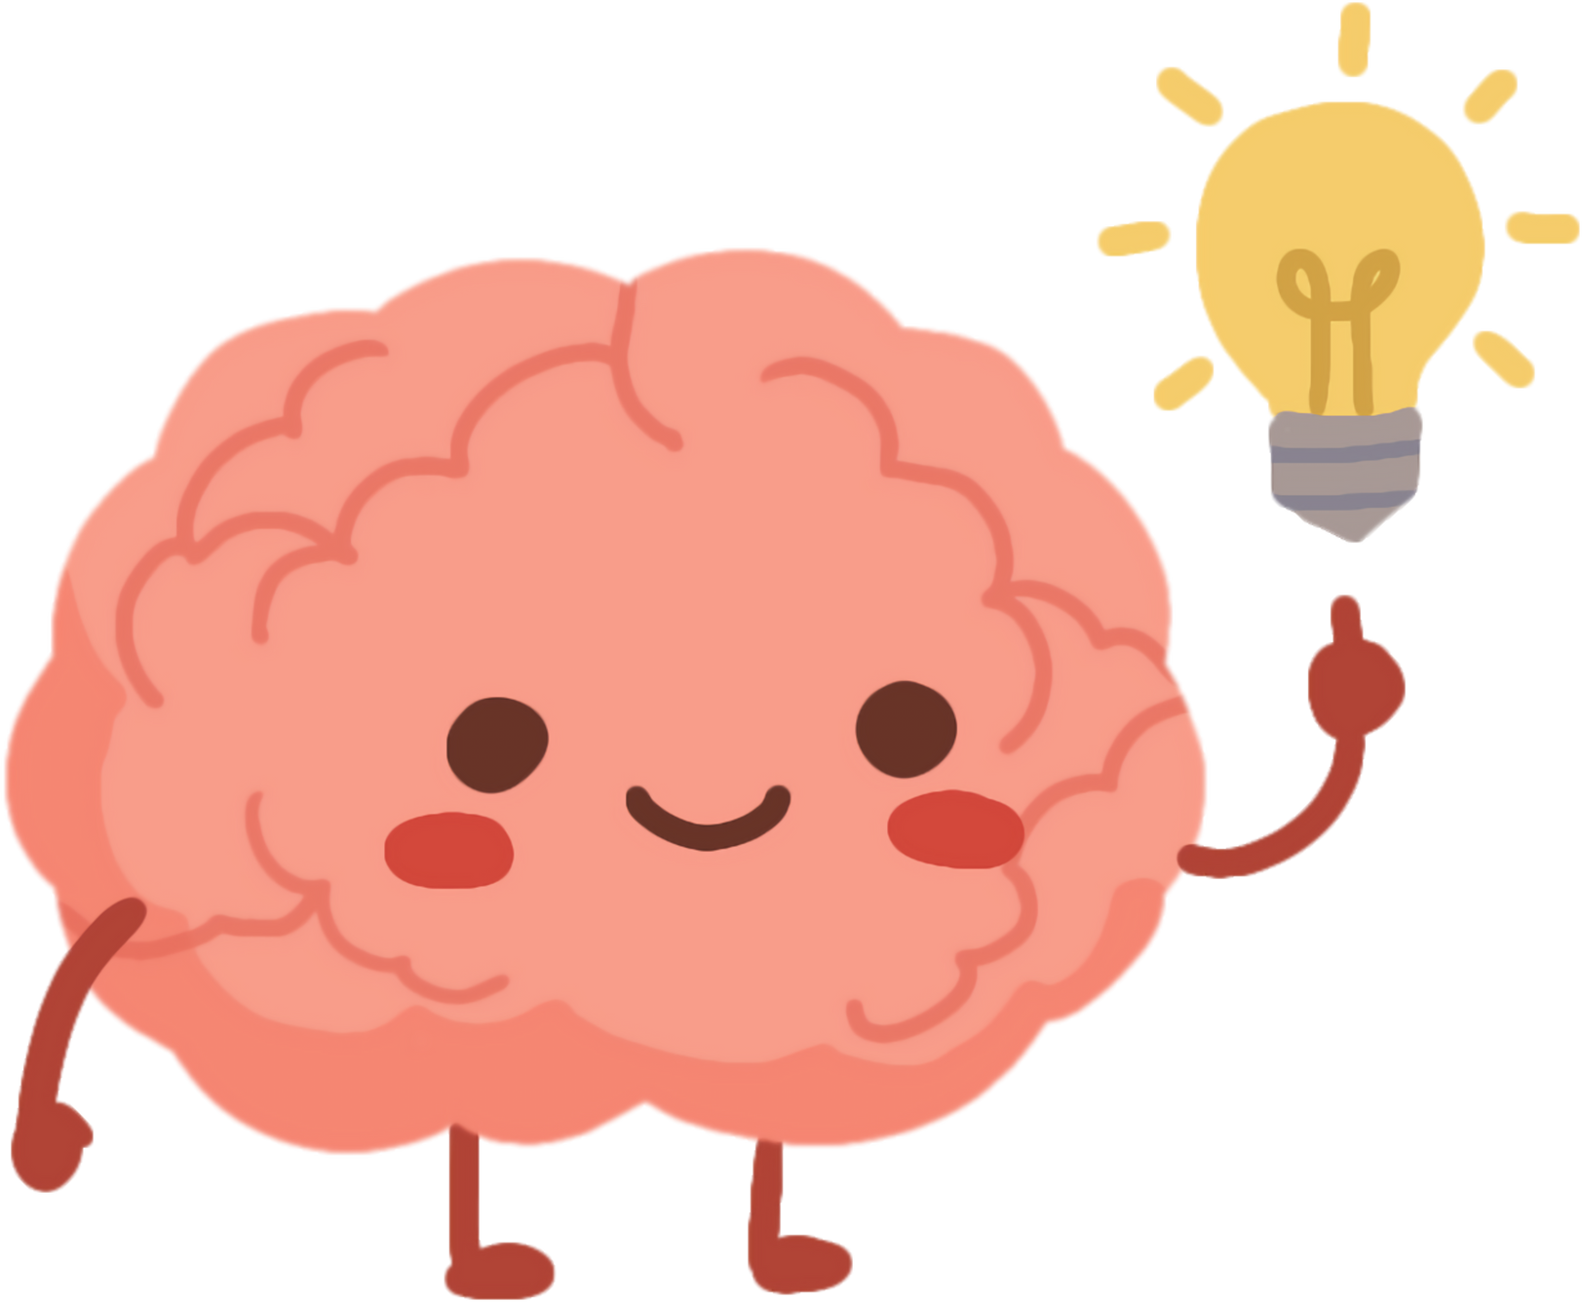
Entrenar el cerebro bajo una adecuada y planeada supervisión neuropsicológica también permite recuperar algunas habilidades cognitivas que pudieron verse afectadas tras alguna enfermedad o accidente.

Slide 12

EJERCICIOS PARA ENTRENAR TU CEREBRO
EJERCICIOS MOTRICES DE COORDINACIÓN
Realizar ejercicios de coordinación física como los malabares, es una perfecta opción para mejorar las destrezas motrices gruesas, generar un intercambio de información entre ambos hemisferios y dominar habilidades nuevas y funcionales para la vida.

Slide 13
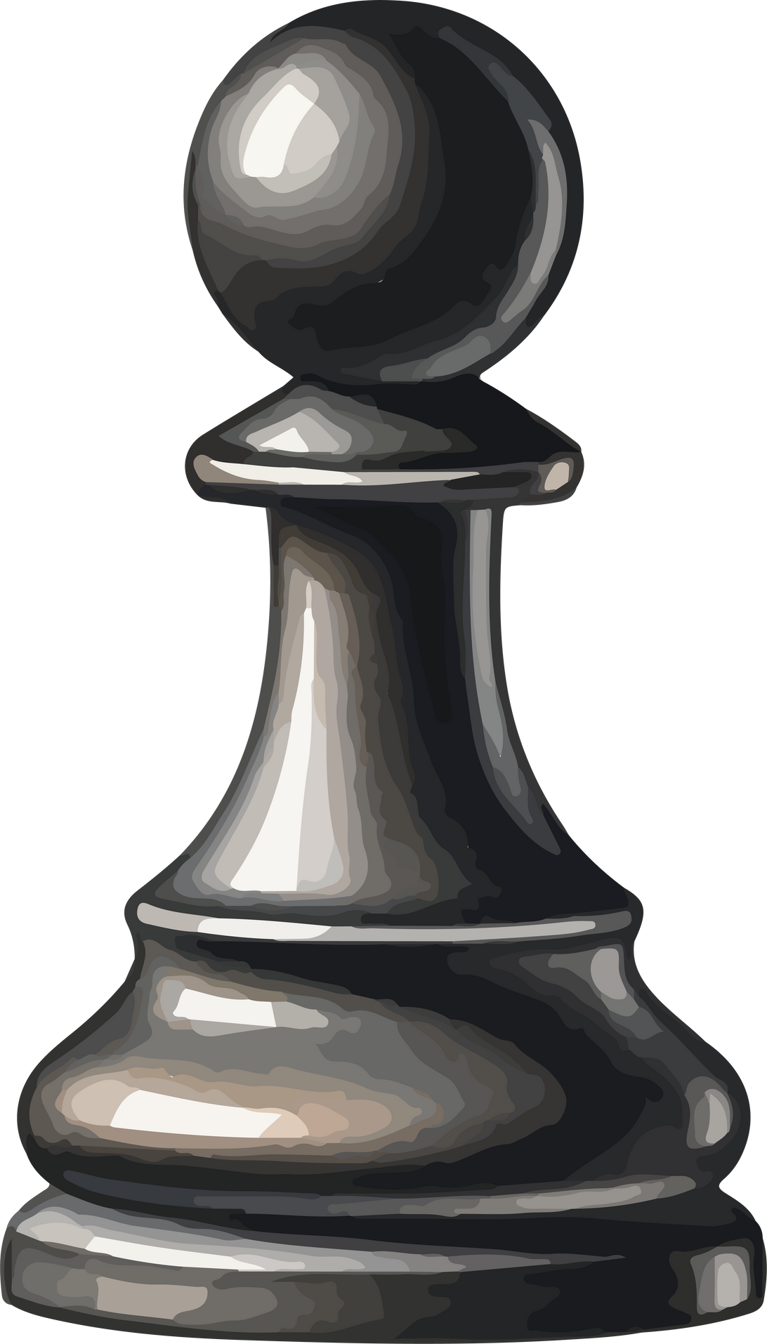
JUEGOS DE ESTRATEGIA Y PLANEACIÓN
Uno de los mejores ejercicios de planeación, juicio y estrategia es el ajedrez. Aprender y practicar desde la infancia este juego va a impulsar el desarrollo de habilidades cognitivas de alto rango, que son funcionales en muchos aspectos de la vida.

Slide 14

JUEGOS DE MEMORIA
Realizar ejercicios o juegos de memoria es una excelente estrategia para mantener en constante entrenamiento nuestro cerebro.
Por ejemplo, cuando se hacen las compras, recordar la lista en lugar de recurrir a una nota escrita va a promover que el cerebro se esfuerce en retener información y poco a poco esta habilidad será ejecutada con mayor facilidad.

Slide 15
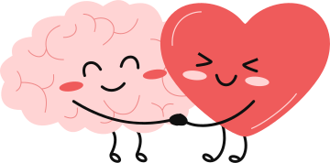
Realizar ejercicios de alta demanda cognitiva o mental en algun momento del día todos los días, va a tener un impacto significativo sobre las habilidades que nos permiten desenvolvernos en la vida académica, social, laboral y familiar.

